Slide 1
범국민 온라인 중고거래 사기방지 프로젝트
팀원 : 최선진, 이병우, 양지웅, 조성환

Slide 2
목차
문서 이력 (Revision History)
Vision Statement/Mission Statement/Product Purpose
Scope/Product Principles
User Profile/Persona
User Interface
Feature buckets (categories)/주요 기능
Positioning/경쟁분석

Slide 3
문서 이력 (Revision History)
1차 기획서 작성 | 3월 13일

Slide 4
Vision Statement/Mission Statement/Product Purpose

Slide 5
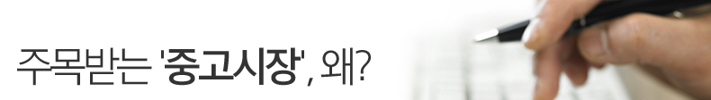
중고물품 거래량이 빠르게 늘고 있다.
네이버 카페 ‘중고나라’의 회원 수는 2014년 2월 20일 기준 1천만 명 이상이다. 우리나라 인구의 약 4분의 1이 이용하고 있는셈
전체 중고시장의 규모는 공식적으로 알려진 바가 없지만. 2009년 통계청이 온라인 제외 중고시장의 규모가 4조1272억원이라고 발표하였고 이는 2008년보다 10.6% 상승한 수치이다.
중고시장이 뜨는이유?
경기침체로 인해 소비심리가 위축되면서 실속형 소비가 늘어나고 있다.
3R은 값싸게 사고(Refurb) 중고로 사고(Re-use) 빌려 쓰는(Rental) 소비 트렌드
특히 IT분야에서는 한달이면 구형이 되고마는 ‘신제품 밀어내기’의 여파로 이 같은 현상이 가장 심하다.
IT 환경의 변화로 인해 개인 간의 소통이 활발해지고 물품 배송이 수월해진 것도 중고시장이 확대되는 요인중 하나
중고물품 거래사이트도 다양하게 나타난다.
온라인 오픈마켓에서 부터 중고나라와 같은 중고물품 거래 카페, 특정 품목 전문 거래사이트와 같은 중고물품 판매 사이트, 게임아이템 거래 등 다양하게 이용되고 있다.
인터넷 상품몰 11번가는 2013년 상반기 중고상품의 매출이 전년도 대비 70%나 증가했다고 밝혔다.

Slide 6
중고물품 거래의 대부분은 대학생
중고나라의 경우 대학생은 전체 가입자의 약 52%달한다.
아직 경제력이 없지만 시장에서 주요 소비계층
온라인 중고물품 거래의 이용이유
간편성, 제약없는 시공간, 비대면적 관계, 저렴한 가격
출처 : 이대학보(http://inews.ewha.ac.kr/news/articleView.html?idxno=18127)
하지만…

Slide 7
온라인 개인간 거래상 피해 경험
 | 피해당한적 없음 (%) | 피해당함(%)
오픈마켓 | 57.1 | 42.9
카페, 블로그 | 61.3 | 38.7
중소중개몰, 개인몰 | 66.9 | 33.1
전체 | 58.6 | 41.4
온라인 거래 피해 경험율 42.9%
개인간 거래 피해 유형
구 분 | 빈도(사례) | 구성비
하자있는 상품도착 | 227 | 36.3 %
겉은 멀쩡한데 사용중 하자 발생 | 115 | 18.4 %
주문 상품과 다른 엉뚱한 상품 도착 | 148 | 23.6 %
상품이 도착하지 않음 | 38 | 6.1 %
일부 상품만 도착 | 70 | 11.2 %
반품했는데도 대금환급 안해줌 | 28 | 4.5 %
합 계 | 626 | 100.0 %
서로 해결 가능하다면 괜찮지만
그렇지 못하면…?
인터넷상 개인간 거래의 소비자문제 및 개선방안 (2012.8)
한국소비자원 시장조사국 거래조사팀 거래조사보고서 (p36~p37)

Slide 8
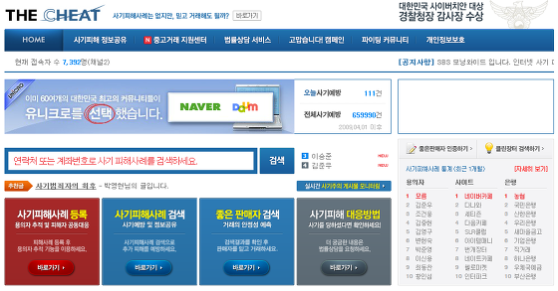
일간 평균 사기거래 신고 건수 100여건 이상!
2009년부터 누적 피해 사례 건수 11만여건!
2006년부터 2013년 까지 총 404억!
매년 증가하는 추세!
출처 : 더치트(www.thecheat.co.kr)
개인간 거래 규모가 증가하면서 거래 불만 피해도 급증하고 있다.

Slide 9
Why?

Slide 10
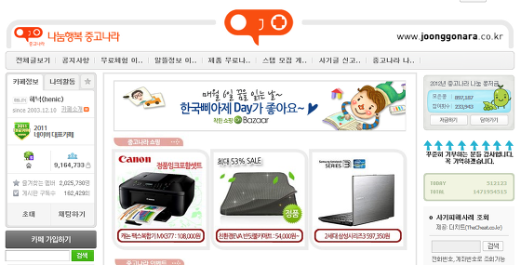
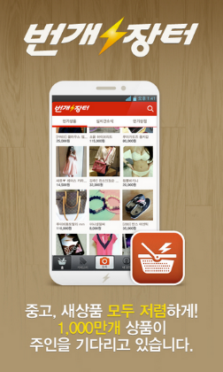
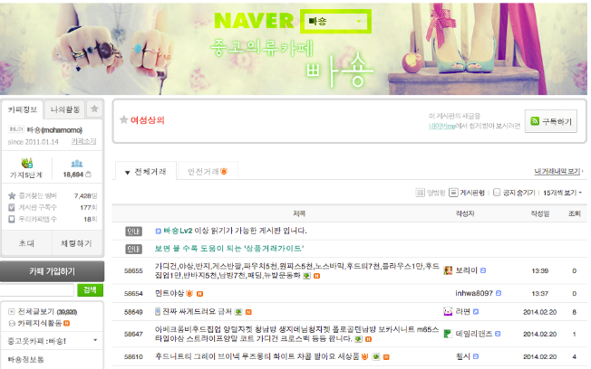
중계 사이트는 거래에 대한 책임을 지지 않는다.

Slide 11
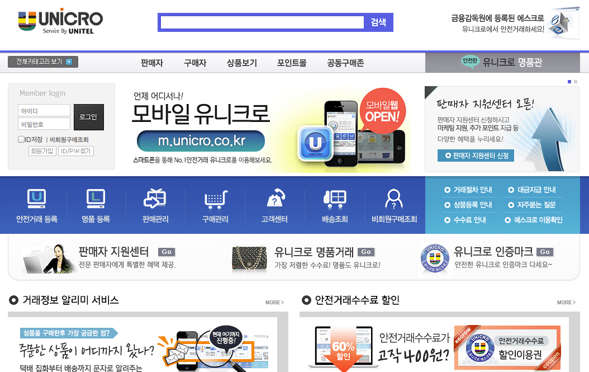
사용이 꺼려지는 이유
1. 가입 절차 필요
2. 수수료 부담
3. 운송장 기입 및 결제 확인 절차
4. 할줄 몰라서
* 근본적인 개인간 신뢰성 문제는 해결 불가능
[전자상거래 결제대금 예치제도 도입효과 발췌]
에스크로 결제 서비스가 있긴 하지만… 이용율은 저조함.
구 분 | 사례 | 현금입금 | 신용카드 | 안전결제 | 전화결제 | 현장결제
전 체 | 404 | 48.3 | 27.7 | 11.6 | 0.7 | 11.6
인터넷상 개인간 거래의 소비자문제 및 개선방안 (2012.8)
한국소비자원 시장조사국 거래조사팀 거래조사보고서 (p28)

Slide 12
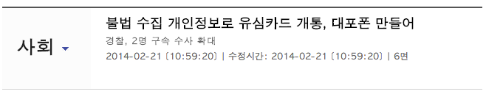
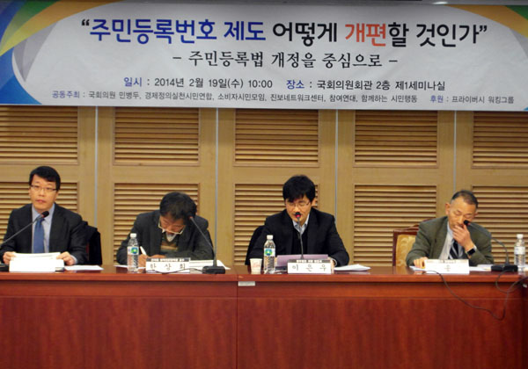
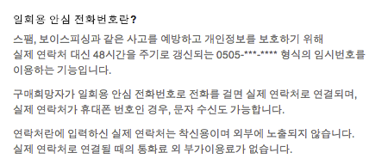
이용자 끼리 인증이 힘듬
- 개인정보 유출의 우려 (ex. 전화번호, 계좌번호, 주소 등)
- 일회용 안심전화번호로 인한 전화번호 비노출
- 주민등록번호와같은 개인정보는 교환은 불가능
- 대면 적 거래 어려움, 익명성
계획적 범죄 가능성 높음
- 대포폰, 대포통장, 대포 신분증 등을 활용한 범죄
- 해킹된 아이디나, 주민등록번호 이용
- 택배거래시 엉뚱한 물품 배송

Slide 13
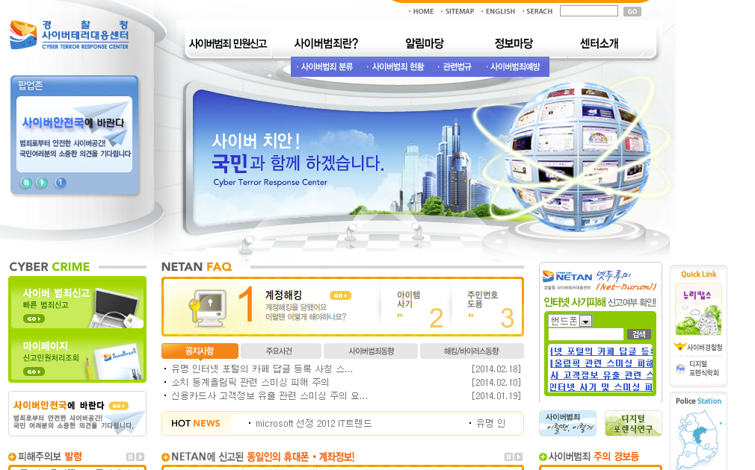
사후 처리 방법 미흡
- 취약한 소비자 보호 법률 (금전적 피해보상 힘듬)
- 경찰의 과다한 업무로 처리 지연 (피해자가 많을수록 수사 가능성이 높아짐)
- 피해자가 가해자로, 범죄가 범죄를 만들 수 있음.
- 얻을 수 있는 금액이 높아 재범가능성이 높음

Slide 14
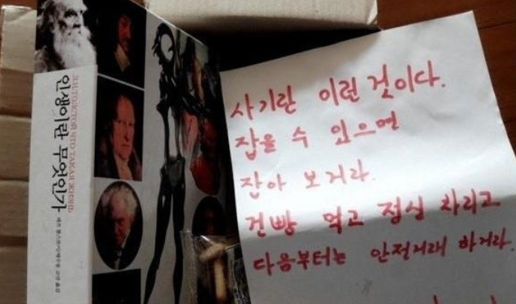
소비자 보호 및 범죄예방이 필요할때!

Slide 15
온라인을 통한 개인간 거래 형태
신원확인 불가능
- 개인정보 노출 불가
- 거짓된 정보일 가능성
판매자
구매자

Slide 16
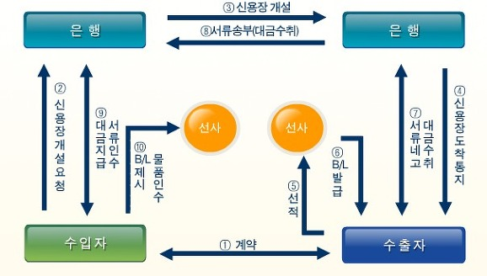
무역 계약에서는?
제3자
제3자
판매자
구매자

Slide 17
온라인에서도 가능하지 않을까?
조회 결과 통보
인증 요청
제3자
조회
인증 결과 통보
판매자
구매자

Slide 18
사용자는 무엇을 원하는가?
조사기간 : 2014년 3월 10일~3월 12일 (3일)
조사목적 : 온라인 중고거래 형태 및 사용자 분석
조사방법 : 페이스북 공유를 통한 설문조사
응답자수 : 57명
* 인터넷을 통한 조사방법으로 표본의 대표성이 없을 수 있음

Slide 19
연령별 온라인 개인거래시 고려사항 (7점척도)
연령별 구매시 필요한 판매자 정보 (7점척도)
 | 연령
 | 10대 | 20대 | 30대 | 40대 | 합계
 | 평균 | 평균 | 평균 | 평균 | 평균
상품의품질 | 5.50 | 5.74 | 5.60 | 5.00 | 5.65
판매자신용 | 5.25 | 5.97 | 5.60 | 5.67 | 5.83
댓글 | 6.00 | 5.31 | 4.70 | 4.33 | 5.19
사이트 | 4.75 | 4.91 | 5.00 | 4.33 | 4.88
택배 | 3.75 | 3.17 | 3.00 | 2.00 | 3.12
가격 | 6.00 | 5.77 | 5.70 | 4.00 | 5.67
 | 연령
 | 10대 | 20대 | 30대 | 40대 | 합계
 | 평균 | 평균 | 평균 | 평균 | 평균
이름 | 4.50 | 4.06 | 5.20 | 4.00 | 4.31
성별 | 3.50 | 2.26 | 2.50 | 2.00 | 2.38
직업 | 3.25 | 2.49 | 2.60 | 2.00 | 2.54
주소 | 3.25 | 3.77 | 4.50 | 3.00 | 3.83
연령 | 4.50 | 3.86 | 3.10 | 3.33 | 3.73
얼굴 | 2.50 | 3.03 | 2.50 | 3.00 | 2.88
주민등록번호 | 2.50 | 2.63 | 2.50 | 2.67 | 2.60
아이디 | 4.75 | 5.03 | 5.70 | 4.00 | 5.08
기존 거래내역 | 6.25 | 6.09 | 5.80 | 5.67 | 6.02
휴대폰 번호 | 6.25 | 6.20 | 5.40 | 4.67 | 5.96
위치 | 2.25 | 3.37 | 3.50 | 4.67 | 3.38
사용자들은 인터넷 개인거래시 상품의 품질, 가격,
판매자의 신용을 고려해 구매 행위가 일어남.
구매시 판매자의 이름, 아이디, 기존거래 내역,
휴대폰 번호의 필요성이 높게 나타남

Slide 20
segmentation
상품 거래시 고려하는 판매자의 이름, 성별, 직업, 주소, 연령, 얼굴, 민증, 아이디, 거래내역, 휴대폰
위치 변수를 통한 Euclidean distance, 평균연결을 통한 군집분석을 통해 4개 그룹으로 분류
그룹별 온라인 개인거래시 필요한 판매자 정보 (7점척도)
평균 | 그룹1 | 그룹2 | 그룹3 | 그룹4
이름 | 3.90 | 3.50 | 5.93 | 3.83
성별 | 1.80 | 2.31 | 3.64 | 1.50
직업 | 1.70 | 2.31 | 4.29 | 1.50
주소 | 4.20 | 3.63 | 5.14 | 2.25
연령 | 5.40 | 3.69 | 4.43 | 1.58
얼굴 | 2.30 | 3.44 | 4.00 | 1.33
민증 | 1.20 | 3.00 | 4.36 | 1.17
아이디 | 6.10 | 4.81 | 6.29 | 3.17
거래내역 | 7.00 | 5.31 | 6.43 | 5.67
휴대폰 | 6.90 | 4.75 | 6.71 | 5.92
위치 | 2.70 | 3.75 | 5.29 | 1.25

Slide 21
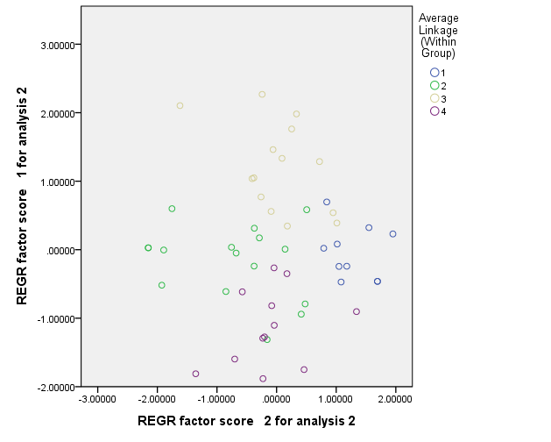
segmentation
주어진 모든 정보를 활용하여 상대방의 신뢰도를 측정하며 모든 그룹중 주어진 정보에 대한 활용도가 높으며 많은 정보를 수집하려고 함.
모든정보 탐색형 (27%)
판매자 정보중
아이디(4.81), 거래내역 (5.31), 휴대폰(4.75)을 활용하여 상대방의 신뢰를 측정하며 외에도 다른정보를
보통정도로 필요로함
(정보 비중의 편차가 높지 않음)
골고루 탐색형 (31%)
판매자 정보중
연령(5.4), 아이디(6.1), 거래내역 (7.0), 휴대폰(6.9)을 적극 활용하여 상대방의 신뢰도를 측정함
실속정보 탐색형 (19%)
특정정보 거래내역(5.67), 휴대폰(5.92)의 의존도가 높으며 다른정보는 신뢰하지 않음.
호불호 탐색형 (23%)
모든 사용자는 특정 정보(아이디, 거래내역, 휴대폰)의 편중한 판매자 신용정보 측정

Slide 22
온라인 개인 거래시 필요한 정보
상품의 기능
인터넷 검색
상품
상품의 품질
판매자가 올린 사진
상품의 가격
판매자가 올린 가격
구매 욕구
이름
판매자가 공개한 정보
판매자
아이디
거래 내역 조회
중개 사이트에서 확인
휴대폰
판매자 정보 조회
판매자가 공개한 정보
상품의 품질이나 가격은 판매자가 제공한 정보로 충분히 획득할수 있으나
판매자의 신용은 이름, 아이디, 휴대폰 정보만으로 충족 불가능 (정확한 판단 불가능)

Slide 23
구매자가 수집할 수 있는 정보
- 주민등록번호
- 휴대폰 번호
- 주소
- 이메일 주소
- 아이디
- 이름
수집한 정보를 통해 재검색
GAP
수집한정보
판매자의 신용정보

Slide 24
위치정보와 동영상(본인얼굴)을 활용한 신용정보 확인 서비스
SAGIMARA

Slide 25
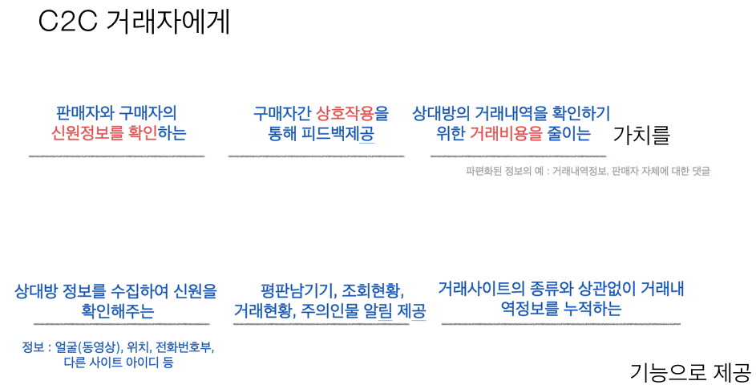

Slide 26
Scope/Product Principles

Slide 27
휴대폰
어플
(판매자의 휴대폰 번호로)
조회
모바일
웹
(회원이 존재)
정보제공
PC
웹사이트
(회원이 아닐때)
인증 요청
구매자
인증 요청
(인증 요청자를
알수 없음)
판매자
구매자는 어플, 모바일 웹, PC웹을통해 휴대폰 번호로 판매자에 대한 정보를 검색할수 있다.

Slide 28
인증 요청
(가입 권유)
SMS
어플 다운로드
회원가입/
인증요청
SAGIMARA
휴대폰
어플
인증 심사
판매자
인증 결과 통보
위치정보, 영상 전송
판매자는 어플을 통해 자신의 정보를 SAGIMARA로 전송하며, 전송된 정보만으로 인증 심사 진행

Slide 29
정보 검색
페이지
SMS 알림 및 푸시서버 구현
휴대폰
어플리케이션
iOS/Android
SAGIMARA
관리자용
페이지 (인증)
판매자
위치정보(암호화 전송), 영상 전송
WAS / DB 서버
웹페이지

Slide 30
User Profile/Persona

Slide 31
진행중입니다…

Slide 32
User Interface

Slide 33

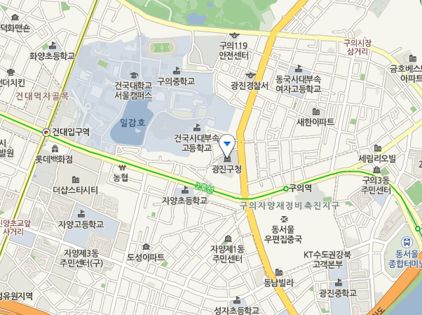
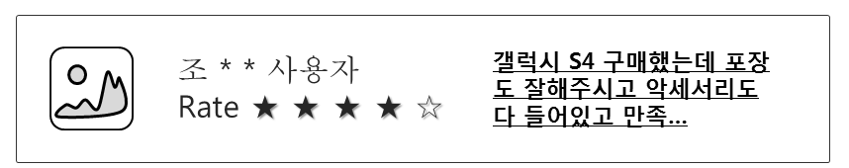
Browser
http://www.website.com/
Search
SAGIMARA
검색
Browser
http://www.website.com/
Search
Rate ★ ★ ★ ★ ☆
Name : 양 * *
Phone : 01075******
사용하는 ID – 펼쳐서 보기
얼굴 정보 인증됨
공개여부 : 비공개
최근 인증 위치 : 서울시 광진구 근처
SAGIMARA
최근 인증은 5시간 전입니다.
검색
인증 요청하기!
오늘하루 조회수 : 107
최근 거래내역 조회하기
조회 화면(index)
조회 결과 화면 >

Slide 34
SAGI
MARA
얼굴 정보 인증됨
공개여부 : 비공개
얼굴 정보 인증됨
공개여부 : 비공개
Rate ★ ★ ★ ★ ☆
Name : 양 * *
Phone : 01075******
Rate ★ ★ ★ ★ ☆
Name : 양 * *
Phone : 01075******
인증 요청이 전송되었습니다.
Button text
Button text
승인
Abort
Cancel
검색

Slide 35
검색 결과가
없습니다.
해당 판매자에게
인증 요청 문자를 보내시겠습니까?
…. 지금 SAGIMARA에 등록하세요! 앱스토어 바로가기 : http://bit.ly/sgmra1
SAGI
MARA
-
-
가입하기
Send

Slide 36
SAGIMARA
SAGIMARA
SAGIMARA
제 1조 어쩌고저쩌고 개인정보보호법, 제 1조 어쩌고저쩌고 개인정보보호법 정보 보호 개인정보 , 제 1조 어쩌고저쩌고 정보 수집 객개인정보보호법 제 1조 어쩌고저쩌고 위치 수집 개인정보보호법 제 1조 어쩌고저쩌고 개인정보보호법 제 1조 어쩌고저쩌고 다 수집 개인정보보호법 제 1조 어쩌고저쩌고 전화번호 수집 모두 수집 수집개인정보보호법
step1
step2
완료
인증이 승인되는 즉시 알림이 도착합니다.
인증 확인 작업은 약 6시간 ~ 1일 안에 처리됩니다.
인증과정 진행
(생략)
제 1조 어쩌고저쩌고 개인정보보호법, 제 1조 어쩌고저쩌고 개인정보보호법 정보 보호 개인정보 , 제 1조 어쩌고저쩌고 정보 수집 객개인정보보호법 제 1조 어쩌고저쩌고 위치 수집 개인정보보호법 제 1조 어쩌고저쩌고 개인정보보호법 제 1조 어쩌고저쩌고 다 수집 개인정보보호법 제 1조 어쩌고저쩌고 전화번호 수집 모두 수집 수집개인정보보호법
승인
Abort
Cancel
약관에 동의
다음
완료
다음

Slide 37
4:22
4:25
SAGIMARA : 인증 승인되었습니다.
3분 전
SAGIMARA : 판매자의 인증 확인이 완료되었습니다. 지금 바로 확인하세요!
6분 전
SAGIMARA : 인증 요청하신 판매자가 인증 신청을 완료했습니다. 인증이 완료되면 바로 알림이 도착합니다.
1분 전
> 밀어서 잠금해제
> 밀어서 잠금해제

Slide 38
Feature buckets (categories)/주요 기능

Slide 39
기능 정리
사진, 동영상, 위치 정보, 기타 거래 내역 등을 서버에 보내고 받을 수 있어야 함.
동영상을 규칙에 맞춰 네이밍하고 이를 웹 상에서 볼 수 있는 뷰페이지 구현.
위의 기능을 일부 포함하고 서비스의 유지 보수에 필요한 관리자 웹 구현.
기타 SMS 모듈 및 푸시 서버 구현
거래 이후에 서로가 평가 수준을 매기고 반영해서 개인별 점수 관리 기능 구현
수집하는 정보와 보여주는 정보의 수치(필요, 불필요 정보)를 적절히 조절 (Detail Development)

Slide 40
첨부
온라인 개인거래 판매자시 개인정보 노출 범위 (7점척도)
 | 그룹1 | 그룹2 | 그룹3 | 그룹4
이름 | 4.92 | 4.95 | 2.50 | 1.00
성별 | 6.08 | 4.84 | 3.50 | 2.67
직업 | 5.42 | 3.95 | 2.00 | 1.00
주소 | 3.79 | 3.79 | 2.00 | 1.00
연령 | 5.63 | 4.79 | 2.50 | 1.00
얼굴 | 4.13 | 2.16 | 1.00 | 1.00
주민번호 | 3.42 | 1.58 | 1.00 | 1.00
현재위치 | 4.38 | 2.53 | 1.67 | 1.00
아이디 | 5.79 | 5.53 | 2.50 | 6.67
거래내역 | 6.46 | 5.63 | 3.83 | 6.67
휴대폰 번호 | 5.75 | 4.21 | 2.67 | 6.67
대부분 자신의 신용증명을 위해 공개 가능하다고 답변함.

